Slide 1
작업내용 협의서
1. 공사 개요
공사 명 | 사택 1동 지붕 점검 |  | 공사위치 | 사택 1동 지붕
공사구분 | □ 직발 ■ S&I |  | 공사업체명 | (주)일성건축
공사기간 | 2026.04.28~2026.04.28 |  | 휴일작업유무 | □ 있음 ■ 없음
휴일작업사유
LGC 담당자 | 요청부서 | 업무지원팀 | 공사 담당자 | 박승덕
 | 환안팀 | 이영우
2. 고위험작업 체크 (허가서 발행시 필요한 작업허가 종류)
□ 일반작업 | □ 화기작업 | ■ 고소작업 | ■ 중장비 | □ 전기작업 | □ 밀폐 / 방사선 / 굴착
3. 도면변경 여부 체크 (공사로 인해 변경이 필요한 도면 종류)
□ 건축평면도 | □ 국소배기 계통도 | □ 공조설비 배치도 및 계통도 | □ 소방 전기/기계 | □ 긴급세척시설, 보호구, 방재도구 배치도 | □ 방화구획 도면
4. 작업 순서 및 안전작업계획 (상세히 작성)
1.개인보호구, 안전장구 상태확인 →작업전 개인보호구 및 안전장구상태 확인 2.고소작업대(스카이) 작업 장소 이동 → 차량 이동시 신호수 배치 및 차량 통제후 이동 3.고소작업대(스카이) 작업준비 → 고소작업대 작업반경 휀스로 주변 통제 구역 설정 아웃트리거 최대 확장 및 지반침하 방지 장치 확인 고소작업대 장치 이상유무 확인후 작업 투입 4. 고소작업대(스카이)로 작업자 지붕으로 이동 → 안전난간대 4면 설치 및 안전대 착용 , 생명줄 설치 5. 지붕 점검 작업 → 누수 점검 및 간단 보수 작업 지붕 점검 작업 구간 휀스 설치로 주변 통제 6.기타 작업 수행 → 공구 사용시 고글 , 절단방지 장갑 , 호흡 보호구 착용 , MSDS 비치 작업 완료후 현장 정리 정돈 확인

Slide 2
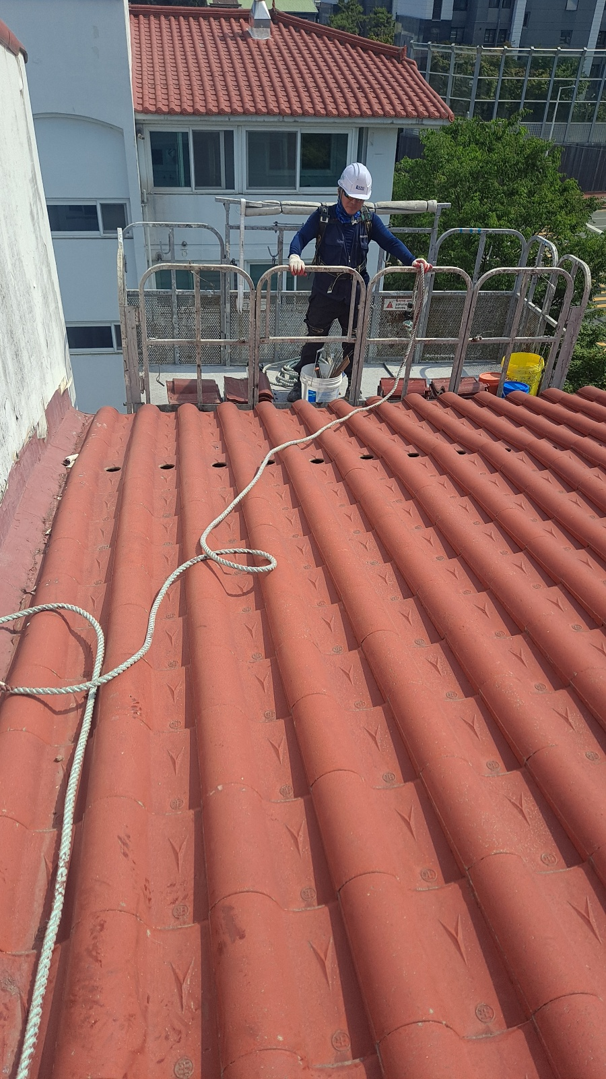
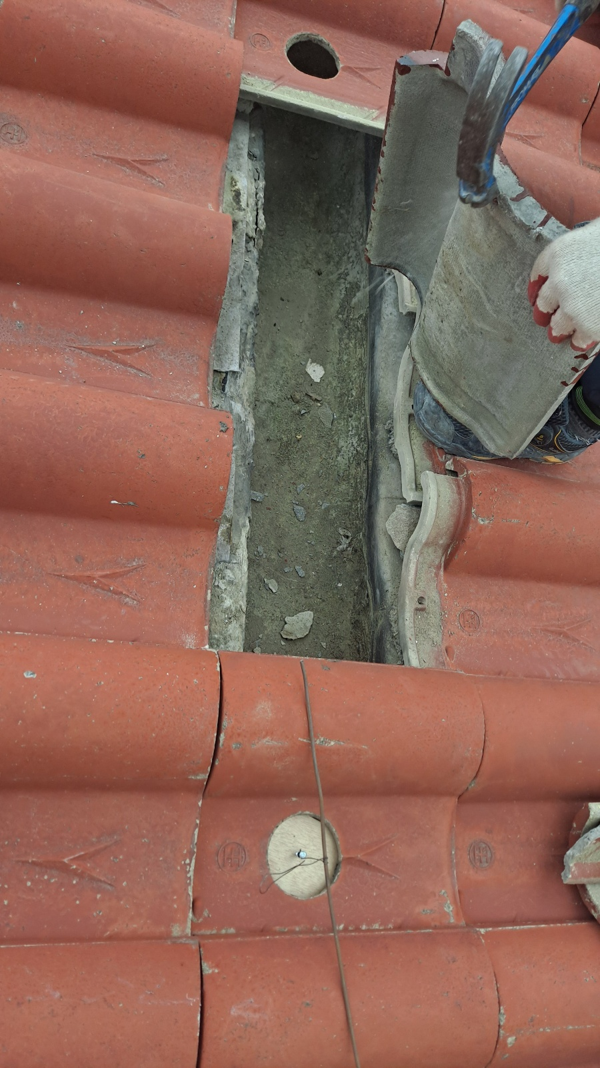
5. 공사 관련 사진 (장소, 장비 등)

